Slide 1
第5章 负反馈放大电路
5.1 反馈的基本概念与反馈的判别方法
5.2 负反馈放大电路的方框图
5.3 深度负反馈放大电路放大倍数的估算
5.4 负反馈对放大电路性能的影响
5.5 辅修内容
小 结

Slide 2
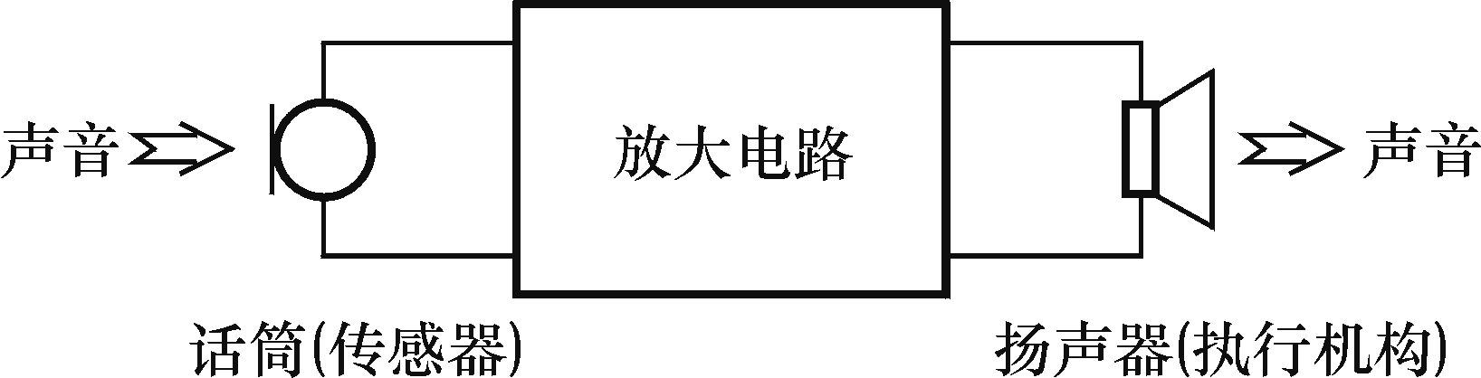
？？？
温度升高了，半导体元件参数变了！
信号频率太宽了，放大倍数不一致了！
怎样保持放大电路还能正常稳定工作？保持不失真？
怎样提高放大电路的负载驱动能力？
引入负反馈！
怎样使放大电路容易被驱动？
怎样使输出电压稳定？或输出电流稳定？
你知道吗？
什么是负反馈？
负反馈能改善性能？改善哪些性能？
你想知道吗？
怎样引入负反馈？

Slide 3
5.1 反馈的基本概念与反馈的判别方法
5.1.1 反馈的基本概念
5.1.2 反馈的类型及其判别

Slide 4
5.1.1 反馈的基本概念
反馈 — 将电路的输出量(电压或电流)的部分或全 部，通过一定的元件，以一定的方式回送到输入回 路并影响输入量(电压或电流)和输出量的过程。
2. 信号的两种流向
— 开环
正向传输：输入 ⇒ 输出
— 闭环
反向传输：输出 ⇒ 输入
输入
输出
放大电路
反馈网络

Slide 5




3. 反馈放大电路的组成
+
A
–
比较
环节
基本放大电路
F
反馈网络
x_{i} — 输入信号(i_{i} 或 u_{i} )
x_{o} — 输出信号(i_{o} 或 u_{o} )
x’_{i} — 净输入信号(i_{id} 或 u_{id})
x_{f} — 反馈信号(i_{f} 或 u_{f} )

Slide 6
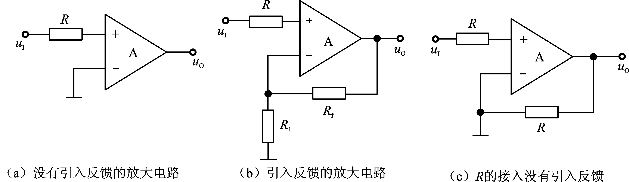
5.1.2 反馈的类型及其判别
1. 有无反馈的判断
有反馈 —
放大电路中存在反馈通路
例5-1 判断下列电路有无反馈
运放的两个净输入端是？

Slide 7
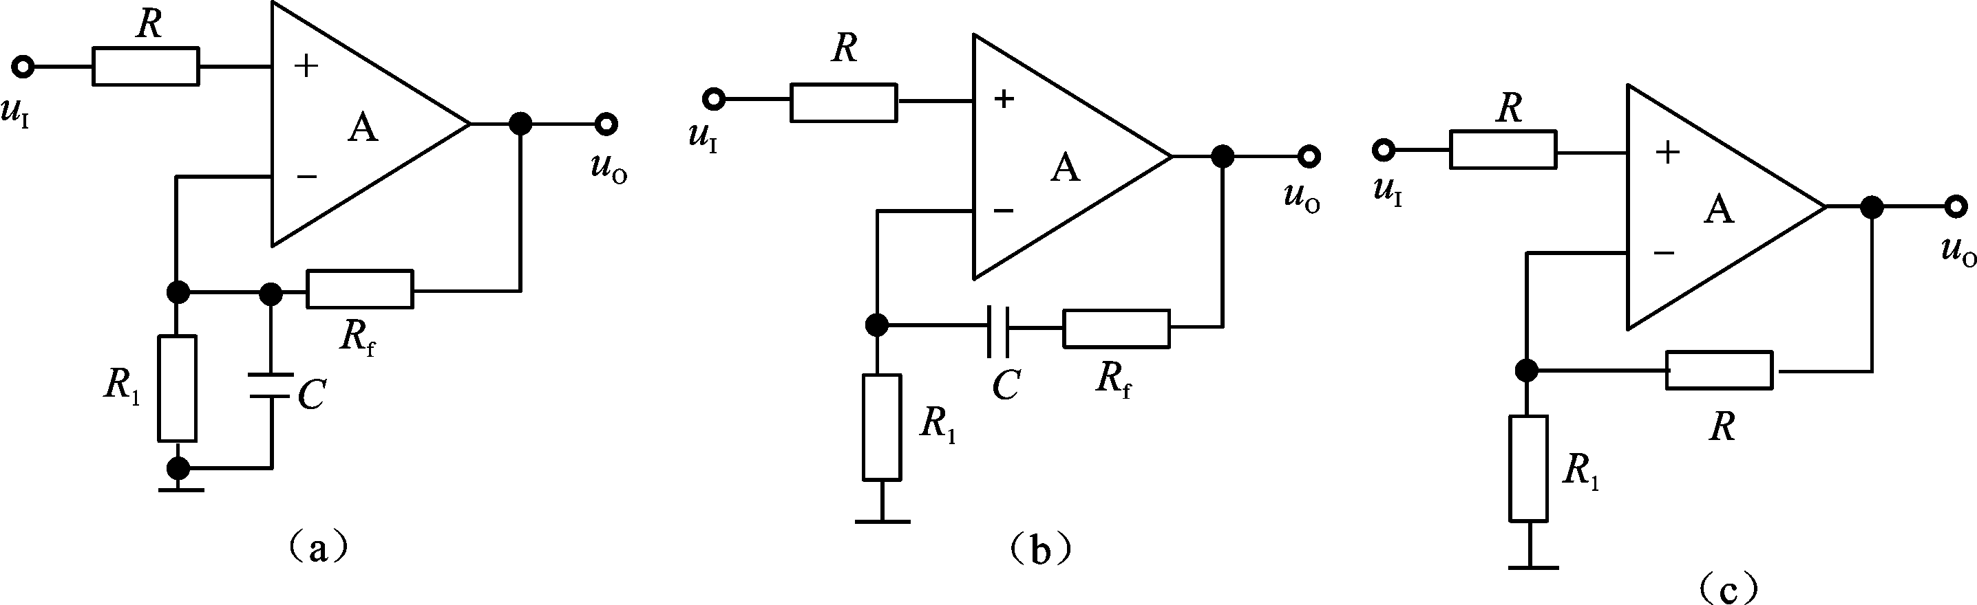
2. 直流反馈和交流反馈的判断
直流反馈 — 直流信号的反馈(在直流通道中存在的反馈）。
交流反馈 — 交流信号的反馈（在交流通道中存在的反馈)。
例5-2 判断下列电路是否引入了反馈；引入的是直流反馈还是交流反馈？

Slide 8
3. 本级反馈与级间反馈的判断
本级反馈 — 反馈信号取自本级输出，回送到本级
的输入回路。
级间反馈 —反馈信号取自后一级输出，回送到
前一级的输入回路。
整体反馈 —反馈信号取自最后一级输出，回送到
最前一级的输入回路。

Slide 9
4. 反馈极性的判断
x_{i}
x′_{i}
正反馈和负反馈判别法：
瞬时极性法
x_{f}
正反馈 — 反馈使净输入电量增加，从而使输出量增大。
x_{i}
x′_{i}
x′_{i} > x_{i}
+x_{f}
负反馈 —反馈使净输入电量减小，从而使输出量减小。
x_{i}
x′_{i}
x′_{i} < x_{i}
-x_{f}

Slide 10
4. 反馈极性的判断
正反馈和负反馈
判别法：瞬时极性法
正反馈 —
反馈使净输入电量增加，从而使输出量增大。
负反馈 —
反馈使净输入电量减小，从而使输出量减小。
输入信号和反馈信号从同一输入端进入放大器，
瞬时极性相同为正反馈，瞬时极性相反为负反馈。
输入信号和反馈信号从不同输入端进入放大器，
瞬时极性相同为负反馈，瞬时极性相反为正反馈。
一定要会判断反馈极性！
必考！

Slide 11
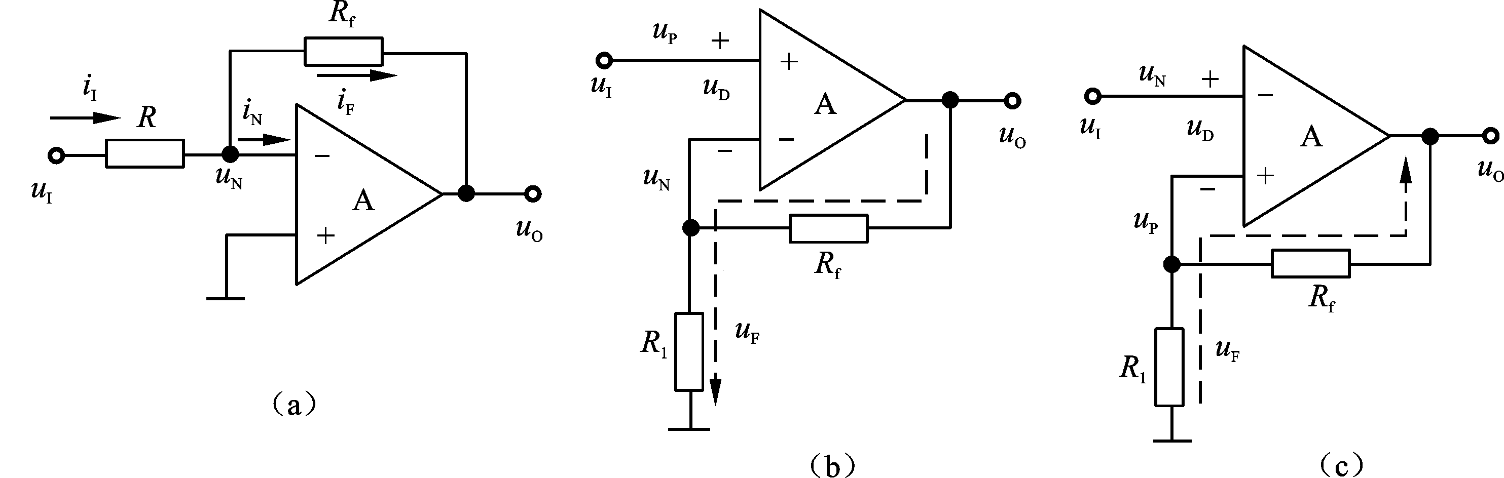
例5-3 判断下图电路的反馈极性。
负反馈
负反馈
正反馈
输入信号和反馈信号接在同一输入端，瞬时极性相反。
输入信号和反馈信号接在不同输入端，瞬时极性相同。
输入信号和反馈信号接在不同输入端，瞬时极性相反。

Slide 12
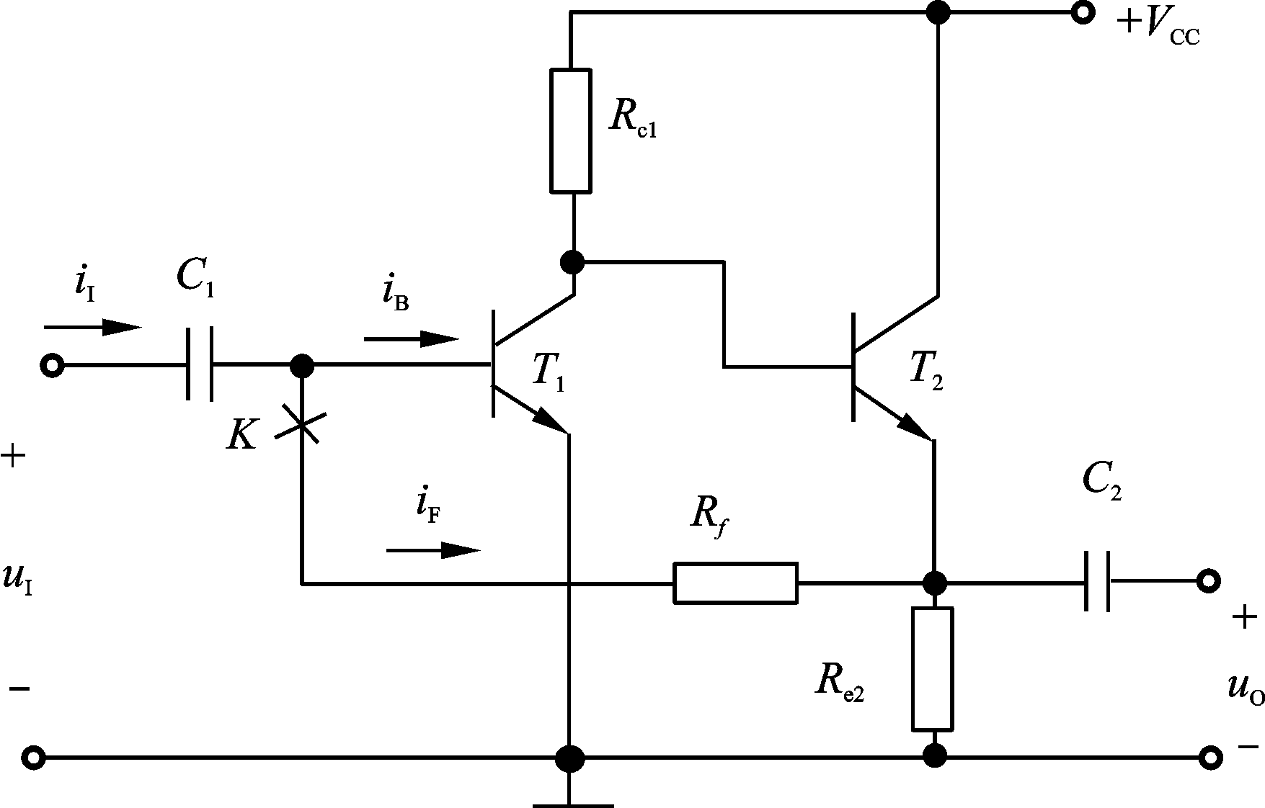
例5-4 判断下图电路的反馈极性。
负反馈
为什么集电极电位与基极电位相位相反？
为什么发射极电位与基极电位相位相同？

Slide 13
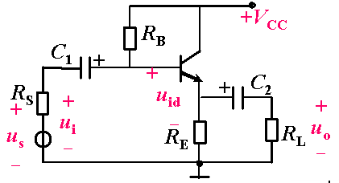
例Α
判断电路是否存在反馈。是正反馈还是负反馈？直反馈还是交流反馈？
⊕
输出
回路
⊕
输入
回路
R_{E} 介于输入输出回路，有反馈。
反馈信号从发射极接入输入端
反馈使 u_{id} 减小，为负反馈。
既有直流反馈，又有交流反馈。

Slide 14
5. 电压反馈和电流反馈的判断
电压反馈 — 反馈信号取自输出电压的部分或全部。
判别法：使 u_{o} = 0 (R_{L} 短路)，
若反馈消失,则为电压反馈。
i_{o}
A
u_{o}
A
R_{L}
R_{L}
u_{o}
电压
反馈
F
F
电流
反馈
i_{o}
电流反馈 — 反馈信号取自输出电流。
判别法：使 i_{o} = 0(R_{L} 开路)，若反馈消失则为电流反馈。
或 令u_{o}=0,反馈仍然存在。

Slide 15
输出短路法（负载短路法）：
①反馈量＝0，则为电压反馈
令u_{o} =0,若
②反馈量≠0，则为电流反馈
输出开路法（负载开路法）：
①反馈量＝0，则为电流反馈
令i_{o} =0,若
②反馈量≠0，则为电压反馈
开路时，反馈信号存在
电压反馈：负载
短路时,反馈信号＝0，
开路时,反馈信号＝0，
电流反馈：负载
短路时，反馈信号存在

Slide 16
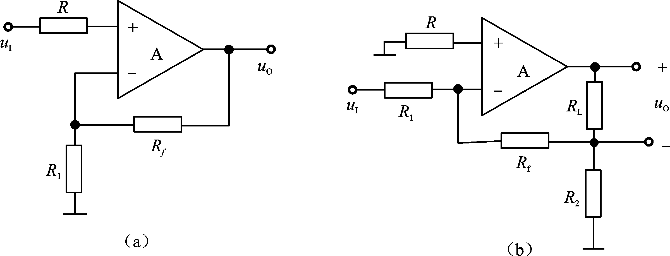
例5-5 判断下列电路引入的是电压反馈还是电流反馈？
i_{o}
i_{f}
i_{o}
+
R_{L}
u_{f}
-
用输出开路法：i_{o}=0时u_{f}存在
故为电压反馈
用输出开路法：i_{o}=0时i_{f}=0
故为电流反馈
用输出短路法：u_{o}=0时u_{f}=0
故为电压反馈
用输出短路法：u_{o}=0时i_{f}存在
故为电流反馈

Slide 17
例5-5 判断下列电路引入的是电压反馈还是电流反馈？
i_{o}
i_{f}
i_{o}
+
R_{L}
u_{f}
-
负载电阻R_{L}
不出现在反馈回路中：
为电压反馈
负载电阻R_{L}
出现在反馈回路中：
为电流反馈

Slide 18
6. 串联反馈和并联反馈的判断
u_{id}
A
串联反馈：反馈信号与输入信号以
电压相加减的形式在输入端出现。
R_{S}
u_{i}
u_{s}
u_{id} = u_{i} − u_{f}
（反馈信号为电压信号）
u_{f}
F
特点：信号源内阻越小，
反馈效果越明显。
i_{i}
i_{id}
i_{f}
A
并联反馈：反馈信号与输入信号以
电流相加减的形式在输入端出现。
R_{S}
i_{s}
i_{id} = i_{i} − i_{f}
（反馈信号为电流信号）
F
特点：信号源内阻越大，
反馈效果越明显。

Slide 19
串联反馈：
反馈信号与原输入信号接在
放大器的两个不同输入端
并联反馈：
反馈信号与原输入信号接在
放大器的同一输入端
例B
i_{f}
+
u_{f}
-
为串联反馈
为并联反馈

Slide 20
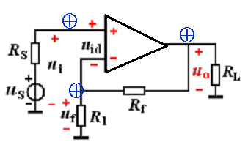
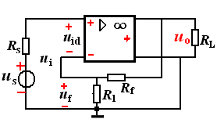
负反馈的4种组态：电压串联负反馈；电压并联负反馈
电流串联负反馈；电流并联负反馈
例 C
电压串联负反馈
一定要会判断反馈组态！
必考！
u_{o} 经 R_{f} 与 R₁ 分压反馈到输入回路，
故有反馈。
反馈使净输入电压 u_{id} 减小，
为负反馈。
R_{L} = 0，无反馈，故为电压反馈。
A
u_{f} = u_{o}R₁/(R₁ + R_{f})
也说明是电压反馈。
F
u_{id} = u_{i} − u_{f} 故为串联反馈。

Slide 21
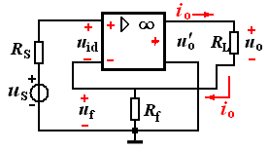
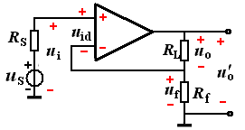
例 D
电流串联负反馈
A
⊕
⊕
F
⊕
R_{f} 为输入回路和输出回路的公共电阻，故有反馈。
反馈使净输入电压 u_{id} 减小，为负反馈。
R_{L} = 0，反馈存在，故为电流反馈。
u_{f} = i_{o}R_{f} ，也说明是电流反馈。
u_{id} = u_{i} – u_{f} 故为串联反馈。

Slide 22
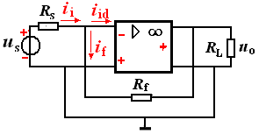
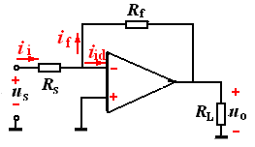
例 E
电压并联负反馈
A
⊕
⊕
F
R_{f} 为输入回路和输出回路的公共电阻，故有反馈。
反馈使净输入电流 i_{id} 减小，为负反馈。
R_{L} = 0，无反馈，故为电压反馈。
i_{id} = i_{i} − i_{f} ，故为并联反馈。

Slide 23
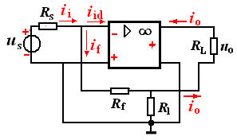
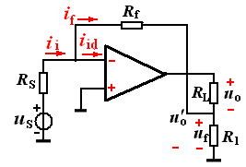
例 F
电流并联负反馈
A
⊕
⊕
F
R_{f} 介于输入回路和输出回路，故有反馈。
反馈使净输入电流 i_{id} 减小，为负反馈。
R_{L} = 0，反馈存在，故为电流反馈。
i_{id} = i_{i} – i_{f} ，故为并联反馈。

Slide 24
反馈
（电压反馈）
输出
反馈取自输出端：
为电压反馈
反馈
（电压反馈）
输出
反馈
（电流反馈）
输出
反馈
（电流反馈）
输出
反馈取自非输出端：
为电流反馈

Slide 25
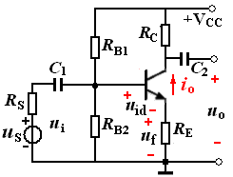
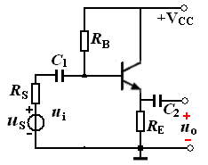
例 G
反馈类型的判断
⊕
⊕
电流串联负反馈
电压串联负反馈
三极管放大电路的两个净输入端是？

Slide 26
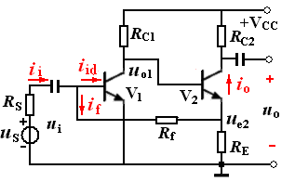
例 H
R_{E} —
引入本级电流串联负反馈；
⊕
R_{f} —
引入级间电流并联负反馈。
规 律：
反馈信号与输入信号在不同节点为串联反馈，在同一个节点为并联反馈。
反馈取自输出端或输出分压端为电压反
馈，反馈取自非输出端为电流反馈。

Slide 27
5.2 负反馈放大电路的方框图
5.2.1 负反馈放大电路的方框图及一般表达式
5.2.2 负反馈放大电路四种组态的方框图

Slide 28
在一个带反馈的放大电路中，放大电路本身和反馈网络是紧密相连、混为一体的。但是，为了突出反馈的作用，分析反馈对放大电路的影响，我们又希望把反馈放大电路分解为两部分：一是不带反馈的“基本放大电路”，二是“反馈网络”。所以能这样做，依据的是所谓“信号单方向作用的假定”。

Slide 29
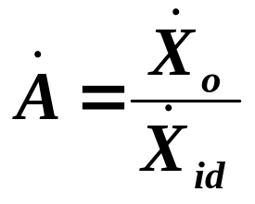
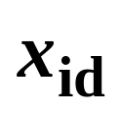
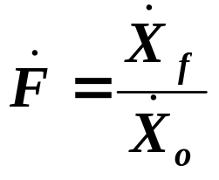
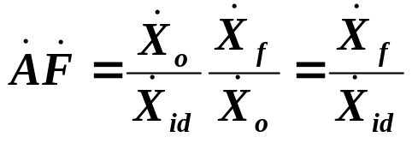
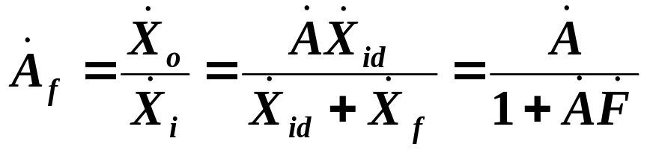
5.2.1 负反馈放大电路的方框图及一般表达式
1. 负反馈放大电路的方框图
图中各量既可为电压，又可为电流。
基本放大电路放大倍数
+
A
–
反馈系数
比较
环节
基本放大电路
F
反馈网络
环路放大倍数
闭环放大倍数

Slide 30
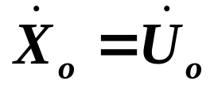
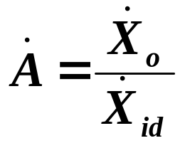
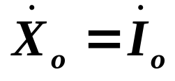
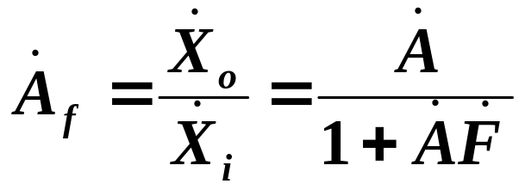
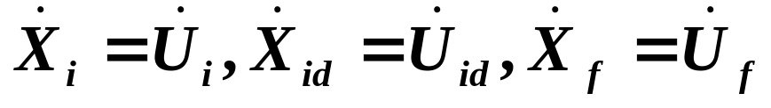
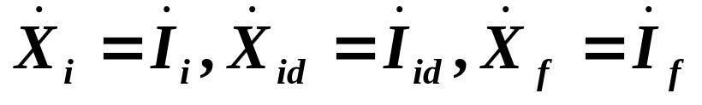
+
输出信号是什么？
A
–
比较
环节
对于电压反馈,输出为电压,即
基本放大电路
F
反馈网络
对于电流反馈,输出为电流,即
对于串联反馈,输入和反馈都为电压,即
对于并联反馈,输入和反馈都为电流,即
图中各量既可为电压，
又可为电流。
输入信号是什么？反馈信号是什么？净输入信号是什么？
只有确定这些量具体为电压还是电流，才能套用这些公式！

Slide 31
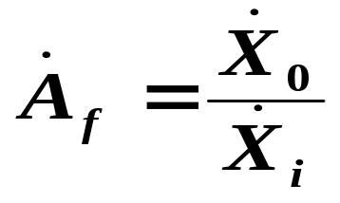
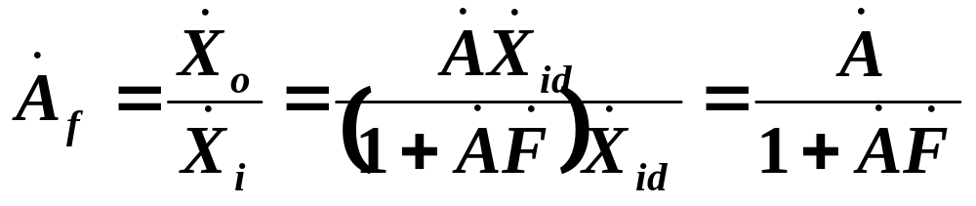
2. 闭环增益的一般表达式
在上图中，输出量与输入量之比叫做反馈放大电路的“闭环增益”，即它和开环增益A有着本质的区别。
所以可得：
这就是反馈放大电路中闭环增益与开环增益的一般表达式。

Slide 32
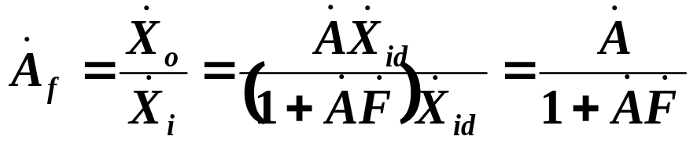
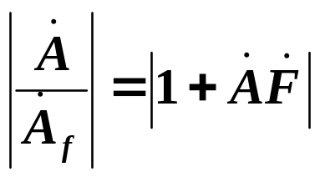


3. 反馈深度
由式
可得：
量 是开环增益与闭环增益幅值之比，它自然反映了反馈对放大电路的影响程度。我们把 叫做“反馈深度”。

Slide 33


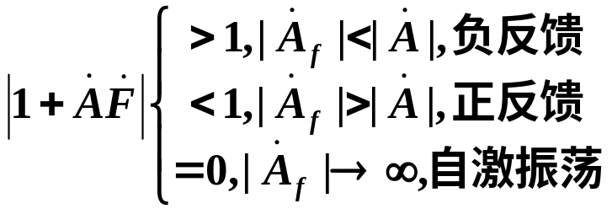
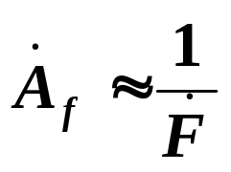
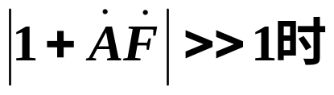
+
A
–
比较
环节
基本放大电路
F
反馈网络
反馈深度
深度负反馈条件下闭环放大倍数的表达式

Slide 34


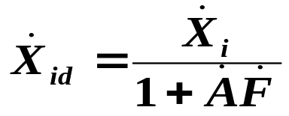
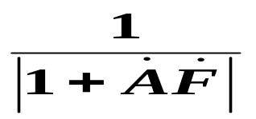
1）如果 ，则 。这就是负反馈的情况，因为它表示反馈的引入削弱了输入量的作用，使闭环增益下降。
因为
可见负反馈的作用是使真正加到放大电路输入端的净输入量减小到无反馈时的
，从而使闭环增益下降。

Slide 35



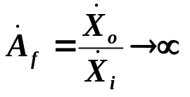
2）如果 ，则 。这是正反馈的情况，表明反馈的引入加强了输入量的作用，使毕环增益加大。
3）当 时，闭环增益 。这意味着即使没有输入量也仍然有输出量。这种工作状态叫做放大电路的“自激”。在自激时，放大电路已失去正常的放大功能，因而一般是必须加以消除的。但是，有时又要对自激状态加以利用。

Slide 36
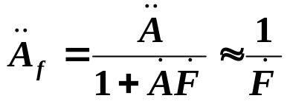



4）当 时，就变为 ，
说明此时反馈放大电路的闭环增益将只取决于反馈系数。因为反馈网络通常由无源元件组成，这些元件性能非常稳定，所以在这种情况下反馈放大电路的工作也将非常稳定，不受除输入量以外的干扰因素的影响。因为 ，
，所以叫做“深度反馈”。

Slide 37
5.2.2 四种反馈组态的方框图
i_{o}
u_{id}
A
u_{o}
u_{id}
A
R_{L}
R_{L}
u_{o}
R_{S}
R_{S}
u_{i}
u_{i}
u_{s}
u_{s}
u_{f}
F
u_{f}
F
i_{o}
电压串联负反馈
电流串联负反馈
i_{i}
i_{id}
i_{i}
i_{id}
i_{o}
i_{f}
A
u_{o}
A
u_{o}
i_{s}
R_{S}
R_{L}
R_{S}
i_{f}
R_{L}
i_{s}
F
F
i_{o}
电压并联负反馈
电流并联负反馈

Slide 38
5.3 深度负反馈放大电路放大倍数的估算
5.3.1 深度负反馈的实质
5.3.2 四种组态负反馈放大电路放大倍数分析

Slide 39



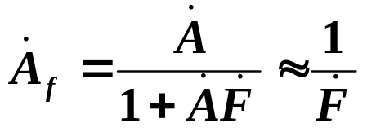
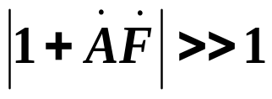
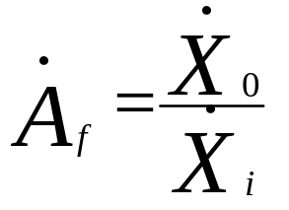
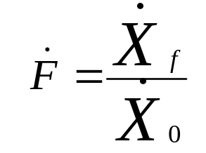
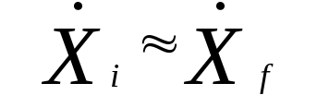
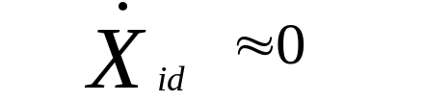
5.3.1 深度负反馈的实质
A
深度负反馈时，
输入信号与反馈信号的关系？
净输入量=？
F
1. 深度负反馈的实质
当 时，
而
所以
或

Slide 40
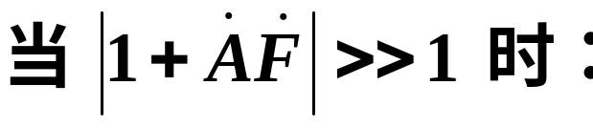
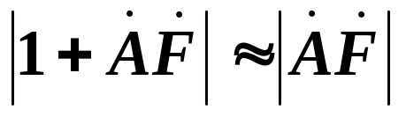
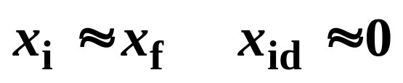
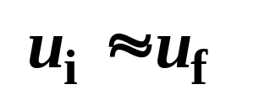



2. 深度负反馈时集成运放电路的特点
Ax_{id}
A
(1 + AF)x_{id}
AFx_{id}
F
即：
串联负反馈：
并联负反馈：
虚短
虚断
深度负反馈时，
输入信号≈反馈信号！
净输入量≈0！
输入信号是什么？
反馈信号是什么？
净输入信号是什么？

Slide 41

3. 深度负反馈条件下放大倍数的计算方法
(1)利用
求解(先求F,后求A_{f},再求A_{uf})
求反馈量或反馈系数时,
将放大电路接入反馈的输入端
对地短路(若为并联反馈)
开路(若为串联反馈)
(2)利用”虚短”与”虚断”的概念求解A_{f}及A_{uf}

Slide 42







5.3.2 深度负反馈放大倍数分析
(1)电压串联负反馈
解:
例 5.6
(C₁视为短路)
为电压串联负反馈
R_{if}
虚短
R′_{if}
R_{of}
只要是电压串联负反馈就有这种公式！

Slide 43










为什么？
例 I
求反馈量或反馈系数时, 将放大电路接入反馈的输入端断开(若为串联反馈)
R′_{if}
R_{if}
R_{0f}
只要是电压串联负反馈就有这种公式！
例 5.6
带有负反馈的放大电路，不要用微变等效电路法！否则……！

Slide 44





(2)电压并联负反馈
例 J
虚断
运算放大器在线性
应用时同时存在虚
短和虚断
虚地

Slide 45






例 5-8
虚断
虚地

Slide 46







为什么？
例 K
求反馈量或反馈系数时,
将放大电路接入反馈的
输入端对地短路(若为并联反馈)
虚断

Slide 47






(3)电流串联负反馈
例 L
虚短
虚断

Slide 48



(3)电流串联负反馈
例 5-7

Slide 49






例 5-7
虚短

Slide 50









为什么？
(4)电流并联负反馈
求反馈量或反馈系数时,
将放大电路接入反馈的
输入端对地短路(若为并联反馈)
例 5-9(选讲)
虚断
对于并联负反馈，输入是电流，求的是A_{us}!

Slide 51








(4)电流并联负反馈
求反馈量或反馈系数时,
将放大电路接入反馈的
输入端对地短路(若为并联反馈)
例 5-9
虚短
虚断

Slide 52
5.4 负反馈对放大电路
性能的影响
5.4.1 提高闭环放大倍数的稳定性
5.4.2 改善输入和输出电阻
5.4.3 展宽放大电路的通频带通频带
5.4.4 减小非线性失真与抑制环内干扰
5.4.5 放大电路引入负反馈的一般原则

Slide 53




5.4.1 提高闭环放大倍数的稳定性
A_{f} 的相对变化量
A 的相对变化量
放大倍数稳定性提高

Slide 54



例 M A = 10³ ，负反馈使放大倍数稳定性提高
100 倍，求 F、A_{f} 、A 变化 ±10% 时的
A′_{f} ，以及 dA_{f} /A_{f} 。
解：
1) 1 + AF = 100，
则 F = (100 – 1) / A = 0.099
2)
= 10³ / 100 = 10
3)
此时的 A′_{f} =
负反馈以牺牲放大倍数，换取了放大倍数稳定性的提高。

Slide 55




5.4.2 改善输入电阻和输出电阻
一、对输入电阻的影响
1. 串联负反馈增大输入电阻
i_{i}
u_{id}
A
u_{i}
R_{i}
R_{if}
u_{f}
F
AFu_{id}
深度负反馈：
串联负反馈增大输入电阻，好还是不好？为什么？
好！减小了输入电压源的负担！

Slide 56



2. 并联负反馈减小输入电阻
i_{i}
i_{id}
u_{i}
A
i_{f}
R_{i}
R_{if}
F
AFi_{id}
深度负反馈：
并联负反馈减小输入电阻，好还是不好？为什么？
好！减小了输入电流源的负担！

Slide 57









二、对输出电阻的影响
基本放大电路的输出电阻
1. 电压负反馈减小输出电阻
基本放大电路的开路电压
+
求输出电阻时
令输入信号为零
R_{o}
+
+
-
-
-
F
+
-
电压反馈:在基本放大电路中已考虑了反馈网络的负载效应,即反馈网络的输入电阻已包含在A和R_{o}中,认为电压反馈的反馈网络不向放大器的输出端索取输入电流.
深度负反馈：
电压负反馈的放大电路输出为电压信号！

Slide 58
二、对输出电阻的影响
1. 电压负反馈减小输出电阻
R_{o}
+
+
+
-
-
-
F
+
-
电压负反馈的放大电路输出为电压信号！
什么叫输出为电压信号？
输出电压恒定，与负载无关！
电压负反馈减小输出电阻，好还是不好？为什么？
好！使输出电压稳定！提高了负载电压驱动能力！

Slide 59






二、对输出电阻的影响
基本放大电路输出端的短路电流
2. 电流负反馈增大输出电阻
基本放大电路的输出电阻
+
求输出电阻时
令输入信号为零
+
R_{o}
-
-
F
+
-
电流反馈:在基本放大电路中已考虑了反馈网络的负载效应,即反馈网络的输入电阻已包含在A和R_{o}中,因而可以认为反馈网络的输入电阻等于零.
深度负反馈：
电流负反馈的放大电路输出为电流信号！

Slide 60
二、对输出电阻的影响
2. 电流负反馈增大输出电阻
+
+
R_{o}
-
-
F
+
-
电流负反馈的放大电路输出为电流信号！
什么叫输出为电流信号？
输出电流恒定，与负载无关！
电流负反馈增大输出电阻，好还是不好？为什么？
好！使输出电流稳定！提高了负载电流驱动能力！

Slide 61
四种负反馈对 R_{i} 和 R_{o} 的影响
电压串联
电流串联
电压并联
电流并联
R_{i}
增加
增加
减小
减小
R_{o}
减小
增加
减小
增加
输入端：串联使输入电阻增加，并联使输入电阻减小；
输出端：电流使输出电阻增加，电压使输出电阻减小。
思考题：为了分别实现：应引入哪种类型的负反馈？
(a)稳定输出电压；(b)稳定输出电流；
(c)提高输入电阻；(d)降低输出电阻。

Slide 62


5.4.3 展宽通频带
无反馈时： f_{BW} = f_{H} − f_{L} ≈ f_{H}
引入反馈后：
A_{Hf} 、 A_{mf} 、 A_{Lf} 分别为负反馈放大电路的
高频段、中频段、低频段放大倍数。
可证明：
f_{Hf} = (1 + A_{m}F) f_{H}
A(f)
A_{f}(f)
A_{m}
f_{Lf} = f_{L} / (1 + A_{m}F)
0.707A_{m}
∴ f_{BWf} = f_{Hf} − f_{Lf}
≈ f_{Hf}
A_{mf}
0.707A_{mf}
f_{BW}
= (1 + A_{m}F) f_{H}
O
f_{Lf}
f_{BWf}
f
= (1 + A_{m}F) f_{BW}
f_{L}
f_{H}
f_{Hf}

Slide 63
改善了波形失真
5.4.4 减少非线性失真
大
u_{i}
u_{o}
无负反馈
A
小
略小
加入
负反馈
略大
u_{i}
+
u_{id}
u_{o}
A
–
u_{f}
略大
u_{f}
接近正弦波
F
略小

Slide 64
负反馈对噪声、干扰和温漂的影响
对外来噪声和干扰，负反馈无能为力。
对内部噪声和干扰，由于引起非线性失真，而负反馈又能减小非线性失真，故负反馈对内部噪声、干扰有抑制作用。
负反馈对噪声、干扰和温漂的影响的原理与减少非线性失真的原理相同。

Slide 65



例 5-10 (1)反馈组态？(2)对输入、输出电阻的影响？(3)闭环增益、电压放大倍数？
(1)电压串联负反馈
(1)电压串联负反馈
(2)增加输入电阻
减小输出电阻
(2)增加输入电阻
减小输出电阻
(3)
(3)

Slide 66
5.4.5 放大电路引入负反馈的一般原则
一、欲稳定某个量，则引该量的负反馈
稳定直流，
引直流反馈；
稳定交流，
引交流反馈；
稳定输出电压，
引电压反馈；
稳定输出电流，
引电流反馈。
稳定静态工作点，
引直流反馈；
改善动态性能，
引交流反馈；
二、根据对输入、输出电阻的要求选择反馈类型
欲提高输入电阻，
采用串联反馈；
欲降低输入电阻，
采用并联反馈；

Slide 67
要求高内阻输出，
采用电流反馈；
要求低内阻输出，
采用电压反馈。
三、为使反馈效果强，根据信号源及负载确定反馈类型
信号源为恒压源，
采用串联反馈；
信号源为恒流源，
采用并联反馈；
要求负载能力强，
采用电压反馈；
要求恒压源输出，
采用电压反馈。
要求恒流源输出，
采用电流反馈。
什么情况下引入什么反馈？怎样构图？怎样连线？
几乎必考！

Slide 68




例5-11 下图所设电路，1）合理连线，接入信号源和反馈，使电路输入电阻增大，输出电阻减少；2）若A_{uf}=10，则R_{f}应取多少？
解：
电压串联负反馈；
-
+
u_{f}
怎样接成电压反馈？从哪里输出就从哪里引反馈！
怎样接成负反馈？采用瞬时极性倒推法！
怎样接成串联反馈？反馈信号与输入信号接到不同输入端！

Slide 69

例5-12 为达到下列目的，分别说明应引入哪种组态的负反馈以及电路的连接。1）减少放大电路从信号源索取的电流并增强带负载能力；2）将输入电压转换成与之成稳定线性关系的输出电流； 3）将输入电流转换成与之成稳定线性关系的输出电流； 4）将输入电流转换成稳定的输出电压。
差动放大电路的两个净输入端是？

Slide 70
1）减少放大电路从信号源索取的电流并增强带负载能力；
电压串联负反馈
怎样接成电压反馈？从哪里输出就从哪里引反馈！
怎样接成串联反馈？反馈信号与输入信号接到不同输入端！
怎样接成负反馈？采用瞬时极性倒推法！

Slide 71
2）将输入电压转换成与之成稳定线性关系的输出电流；
电流串联负反馈
怎样接成电流反馈？从这端输出就从那端引反馈！
怎样接成串联反馈？反馈信号与输入信号接到不同输入端！
怎样接成负反馈？采用瞬时极性倒推法！

Slide 72
3）将输入电流转换成与之成稳定线性关系的输出电流；
电流并联负反馈
怎样接成电流反馈？从这端输出就从那端引反馈！
怎样接成并联反馈？反馈信号与输入信号接到同一输入端！
怎样接成负反馈？采用瞬时极性倒推法！

Slide 73
4）将输入电流转换成稳定的输出电压。
电压并联负反馈
怎样接成电压反馈？从哪里输出就从哪里引反馈！
怎样接成并联反馈？反馈信号与输入信号接到同一输入端！
怎样接成负反馈？采用瞬时极性倒推法！

Slide 74






* 5.5.1 负反馈放大电路的稳定性(消除自激振荡)
一、自激振荡的现象
u_{i} = 0
u_{o}
u_{i}
A
u_{o}
A
二、产生自激振荡的条件和原因
·
1. 自激条件
·
· ·
· ·
·
·
2. 自激的原因
附加相移 ϕ_{AF} 使负反馈 → 正反馈

Slide 75






3. 消除自激的方法 — 相位补偿
在电路中加入 C，或 R、C 元件进行相位补偿，改变电路的高频特性，从而破坏自激条件。
电容滞后
滞后补偿
相位补偿形式
RC 滞后
超前补偿：
密勒效应补偿
电容滞后补偿
RC 滞后补偿
密勒效应补偿
R

Slide 76
小 结
一、反馈的判断方法
1. 有无反馈:
主要看信号有无反向传输通路。
2. 正反馈和负反馈
采用瞬时极性法，看反馈是增强还是削弱净输入信号。
对于串联负反馈，反馈信号与输入信号极性相同；
对于并联负反馈，反馈信号与输入信号极性相反。
3. 四种反馈组态
电压和电流反馈：

Slide 77
规则：R_{L} 短路，反馈消失则为电压反馈，
反馈存在为电流反馈。
规律：电压反馈取自输出端或输出分压端；
电流反馈取自非输出端。
串联和并联反馈：
规则：
串联负反馈：u_{id} = u_{i} − u_{f}
并联负反馈：i_{id} = i_{i} − i_{f}
规律：
反馈信号与输入信号在不同节点为串联反馈；
反馈信号与输入信号在同一个节点为并联反馈。

Slide 78



练习 ：
电流串联
直流负反馈
电压串联
交、直流负反馈
正反馈

Slide 79



R₂ ：级间负反馈
A₂ ： 本级交、直流
电压串联负反馈
⊕
电压串联
交流负反馈
R₂ ：
⊕
R₃ ：电压并联交直流负反馈
R₇ ：电压串联交直流负反馈
R₄ ：级间电压并联交流负反馈

Slide 80








练习 ：

Slide 81









Slide 82
二、负反馈对放大电路性能的影响
1. 提高增益的稳定性
2. 减少失真和扩展通频带
3. 对输入电阻和输出电阻的影响
串联负反馈使输入电阻增大
并联负反馈使输入电阻减小
电压反馈使输出电阻减小(稳定了输出电压)
电流反馈使输出电阻增大(稳定了输出电流)

Slide 83




三、负反馈放大电路的方框图和基本关系
A
— 负反馈方程
基本放大电路
F
— 深度负反馈
四、深度负反馈的特点
串联负反馈：
虚短
并联负反馈：
虚断

Slide 84



四、深度负反馈放大电路电压放大倍数的计算举例
例 1:
电压串联负反馈

Slide 85




例 2:
电压并联负反馈

